Slide 1
Badania koniunktury gospodarczej
Prognozowanie na podstawie badań koniunktury
Eksperymentalne badanie GUS - barometr koniunktury
Agnieszka Jankowska
Ośrodek Badań Koniunktury
Urząd Statystyczny Zielona Góra
1

Slide 2
Wprowadzenie do badań koniunktury
Źródłem informacji o stanie koniunktury jest przede wszystkim statystyka ilościowa.
Jakościowe badania koniunktury gospodarczej prowadzone metodą testu koniunkturalnego stanowią dodatkowy element umożliwiający pełniejszą ocenę sytuacji całego sektora przedsiębiorstw i poszczególnych jego działów.
Często traktowane są one nie tylko jako uzupełnienie, ale i źródło informacji wyprzedzającej w stosunku do statystyki ilościowej.
2

Slide 3
Wprowadzenie
Zalety testu koniunktury:
Aktualność informacji
Systematyczność uzyskiwania opinii (co 1 lub 3 miesiące)
Możliwość prognozowania krótkookresowego
Uniwersalizm – kwestionariusze testu koniunktury w zbliżonej formie
stosowane są w różnych sektorach gospodarki
3

Slide 4
Wprowadzenie do badań koniunktury
Zakres przedmiotowy badań:
Metodologia badań koniunktury prowadzonych przez GUS z wykorzystaniem testu koniunktury polega na zbieraniu opinii przedsiębiorców na temat bieżącej i przyszłej sytuacji kierowanych przez nich przedsiębiorstw.
Ankiety zawierają pytania o podstawowe wielkości ekonomiczne, istotne dla oceny sytuacji przedsiębiorstw m.in. portfel zamówień, produkcja, sytuacja finansowa, zatrudnienie, ceny, działalność inwestycyjna, napotykane bariery.
4

Slide 5
Próba w badaniach koniunktury gospodarczej
BUDOWNICTWO
5 000
PRZEMYSŁ
3 500
HANDEL
9 500
23 000
Styczeń 2019 r.
USŁUGI
5 000
5
Notes:
W badaniu AKPm do próby (3500 przedsiębiorstw) wchodzą wszystkie jednostki duże oraz 10% podmiotów z grupy małych i średnich. Losowanie tych jednostek odbywa się według schematu warstwowego, bez zwracania, proporcjonalnie, przy czym dąży się, by do próby weszły wszystkie jednostki, które należą do klasy dużej (o liczbie pracujących 250 i więcej osób). Źródło tworzenia kartotek do badania stanowi Baza Jednostek Statystycznych w powiązaniu z wynikami rocznej statystyki przedsiębiorstw – badania SP i SP-3. Aktualizacja próby dokonywana jest raz na rok. Losowanie odbywa się w GUS na postawie algorytmów w miesiącach listopad-grudzień.
W badaniu AKBm do próby (5000 przedsiębiorstw) wchodzą wszystkie jednostki średnie i duże oraz 1% podmiotów ze zbiorowości małych i mikroprzedsiębiorstw. Samo losowanie odbywa się na tych samych zasadach jak do badania AKP, przy czym dąży się, by do próby weszły wszystkie jednostki, które należą do klasy średniej i dużej (o liczbie pracujących 50 i więcej osób).
W badaniu AKH do próby liczącej łącznie ok. 9500 przedsiębiorstw wchodzą wszystkie jednostki średnie i duże oraz 1% podmiotów ze zbiorowości małych i mikroprzedsiębiorstw. Podobnie jak w budownictwie.
W badaniu AKU Do próby liczącej 5000 przedsiębiorstw wchodzi w całości grupa jednostek dużych oraz 1% podmiotów ze zbiorowości mikroprzedsiębiorstw, małych i średnich.
Badaniami nie są obejmowane mikro-przedsiębiorstwa (do 9 osób pracujących) z uwagi na to, że nie mają one istotnego wpływu na stan koniunktury w całym przetwórstwie przemysłowym, generując ok. 5% przychodów całej badanej zbiorowości.

Slide 6
Wskaźniki koniunktury
W jakościowych badaniach koniunktury gospodarczej prowadzonych przez GUS najczęściej stosowane są pytania jednokrotnego wyboru z trzema wariantami odpowiedzi: pozytywnym (+), neutralnym (=) i negatywnym (-).
Dla każdego takiego pytania oblicza się strukturę odpowiedzi sumującej się na 100% Jest to tak zwane Lustro koniunktury.
Wskaźniki prezentowane są w postaci Sald (wskaźników prostych). Saldo oblicza się jako różnicę między procentowym udziałem odpowiedzi pozytywnych i negatywnych na dane pytanie.
Wartość salda mieści się w przedziale od -100 do 100. Dodatnia wartość wskaźnika oznacza dobrą koniunkturę, zaś ujemna – koniunkturę złą. Wzrost (spadek) wskaźnika oznacza poprawę (pogorszenie) koniunktury z punktu widzenia badanych przedsiębiorstw.
6

Slide 7
Wskaźniki koniunktury
Proste wskaźniki koniunktury mogą być wykorzystywane do konstrukcji złożonych wskaźników koniunktury.
Pozwalają one na bardziej ogólne, syntetyczne spojrzenie na stan koniunktury w danym sektorze gospodarki.
Wskaźnik ogólnego klimatu koniunktury gospodarczej (WOKKG) jest wskaźnikiem złożonym. Obliczany jest jako średnia arytmetyczna sald odpowiedzi na pytania dotyczące bieżącej i przewidywanej sytuacji gospodarczej przedsiębiorstwa.
Wartość wskaźnika > 0 wskazuje na „dobry” klimat koniunktury, natomiast < 0 oznacza, że klimat jest oceniany jako „zły”.
8

Slide 8
Ogólny wskaźnik syntetyczny koniunktury gospodarczej GUS (SI) i jego dekompozycja
Zielona Góra, 14 listopada 2019 r.
9

Slide 9
Ogólny wskaźnik syntetyczny koniunktury gospodarczej GUS (SI) i jego dekompozycja
Zielona Góra, 14 listopada 2019 r.
10

Slide 10
Ogólny wskaźnik syntetyczny koniunktury gospodarczej GUS (SI) dla Polski Wskaźnik odczuć ekonomicznych dla Unii Europejskiej i strefy Euro
Zielona Góra, 14 listopada 2019 r.
11

Slide 11
Wskaźniki ufności koniunktury gospodarczej dla wybranych sektorów gospodarki
Zielona Góra, 14 listopada 2019 r.
12

Slide 12
Wybrane wskaźniki proste dla województwa lubuskiego
Zielona Góra, 14 listopada 2019 r.
7

Slide 13
Wskaźnik ogólnego klimatu koniunktury w przetwórstwie przemysłowym dla województwa lubuskiego
Zielona Góra, 14 listopada 2019 r.
13

Slide 14
Wskaźnik ogólnego klimatu koniunktury w budownictwie dla województwa lubuskiego
14

Slide 15
Wskaźnik ogólnego klimatu koniunktury w handlu hurtowym dla województwa lubuskiego
Zielona Góra, 14 listopada 2019 r.
15

Slide 16
Wskaźnik ogólnego klimatu koniunktury w handlu detalicznym dla województwa lubuskiego
Zielona Góra, 14 listopada 2019 r.
16

Slide 17
Wskaźnik ogólnego klimatu koniunktury w sekcji transport i gospodarka magazynowa dla województwa lubuskiego
Zielona Góra, 14 listopada 2019 r.
17

Slide 18
Potencjał analityczny wskaźników koniunktury
prezentacja i analiza na danych wyrównanych sezonowo
możliwości prezentacji wskaźników w różnych przekrojach
analiza relacji wyników badań ankietowych z badaniami o charakterze ilościowym (gospodarka realna).
Wyniki gromadzone w prowadzonych przez GUS badaniach koniunktury gospodarczej podlegają stałej ocenie z punktu widzenia ich jakości. Badania koniunktury dostarczają informacji o kierunkach zmian obserwowanych w gospodarce, służą do analiz trendów rozwoju gospodarczego.
W analizach szeregów czasowych zakładamy, że powinny one obejmować okresy co najmniej pięcioletnie. W miarę wydłużania się szeregów czasowych, dane te mogą być wykorzystywane do badań wieloletnich cykli gospodarczych
Zielona Góra, 14 listopada 2019 r.
18

Slide 19
Potencjał analityczny wskaźników koniunktury
Zawarte w ankietach subiektywne opinie wyrażane przez przedsiębiorców dobrze odzwierciedlają sytuację gospodarczą i zachodzące jej zmiany.
Zielona Góra, 14 listopada 2019 r.
19

Slide 20
Potencjał analityczny wskaźników koniunktury
Ocena zdolności przedsiębiorstw do poprawnego przewidywania ich przyszłej sytuacji.
Zielona Góra, 14 listopada 2019 r.
20

Slide 21
Potencjał analityczny wskaźników koniunktury
Innym podejściem do analizy wskaźników koniunktury jest traktowanie ich jako informacji wyprzedzających w stosunku do innych wskaźników makroekonomicznych.
Zielona Góra, 14 listopada 2019 r.
21

Slide 22
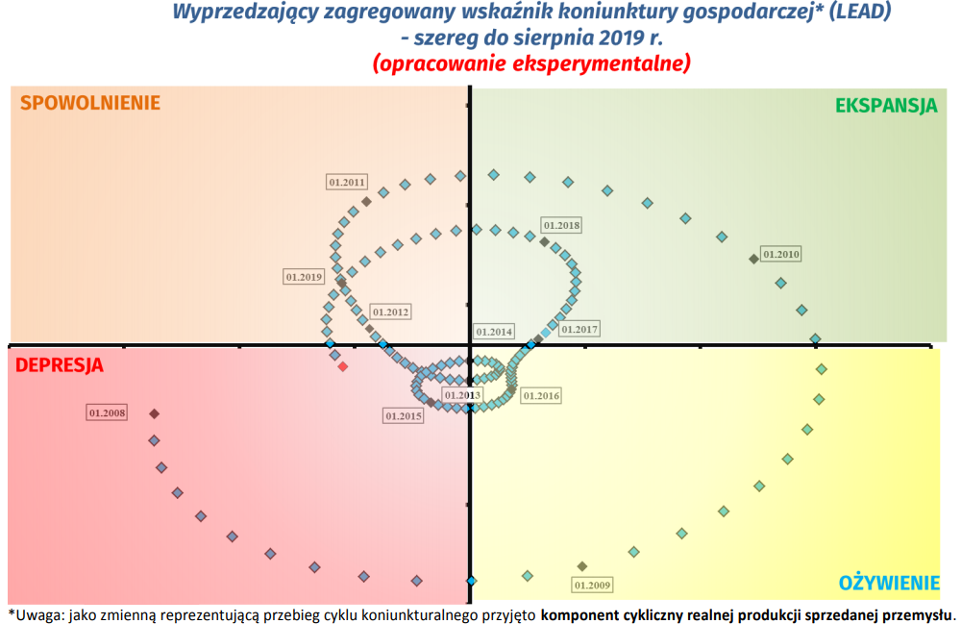
Potencjał analityczny wskaźników koniunktury
Departament Studiów Makroekonomicznych i Finansów Głównego Urzędu Statystycznego, w ramach prac statystyki eksperymentalnej, prowadzi badania dotyczące identyfikacji mechanizmów i przebiegu cyklu koniunkturalnego w Polsce.
Zielona Góra, 14 listopada 2019 r.
22

Slide 23
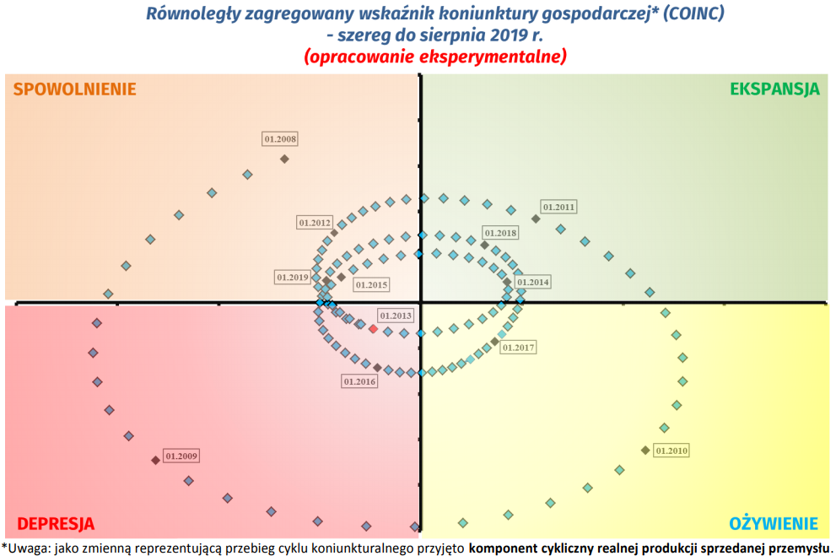
Potencjał analityczny wskaźników koniunktury
Departament Studiów Makroekonomicznych i Finansów Głównego Urzędu Statystycznego, w ramach prac statystyki eksperymentalnej, prowadzi badania dotyczące identyfikacji mechanizmów i przebiegu cyklu koniunkturalnego w Polsce.
Zielona Góra, 14 listopada 2019 r.
22

Slide 24
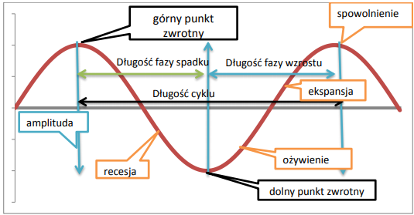
Potencjał analityczny wskaźników koniunktury
Departament Studiów Makroekonomicznych i Finansów Głównego Urzędu Statystycznego, w ramach prac statystyki eksperymentalnej, prowadzi badania dotyczące identyfikacji mechanizmów i przebiegu cyklu koniunkturalnego w Polsce.
Schemat idealnego cyklu koniunkturalnego
Zielona Góra, 14 listopada 2019 r.
22

Slide 25
Ewolucja badań koniunktury
Zmniejszenie obciążenia respondentów
Ograniczenie próby bez utraty precyzji uzyskiwanych wyników
Zmniejszenie ilości pytań na formularzach
Wykorzystanie nowoczesnych technologii w kontaktach z respondentami
Badanie koniunktury gospodarczej stanowi źródło informacji uzupełniającej dla badań ilościowych gospodarki
Badania podlegają ewolucji
Dzięki nowoczesnym rozwiązaniom informatycznym i dostępności wyników badań ilościowych badanie jest podstawą do analiz gospodarki zarówno ogólnopolskich jak i regionalnych
Zielona Góra, 14 listopada 2019 r.
23

Slide 26
Dziękuję za uwagę
Agnieszka Jankowska
Ośrodek Badań Koniunktury
Urząd Statystyczny w Zielonej Górze
a.jankowska@stat.gov.pl
Zielona Góra, 14 listopada 2019 r.
24

